Slide 1
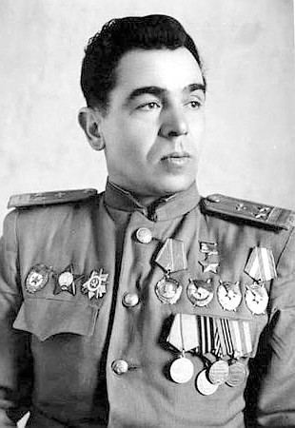
Родился 7 ноября 1910 года в селе Траханиотово, ныне Кузнецкого района Пензенской области, в семье крестьянина. Окончил 7 классов, работал в сельском хозяйстве. С 1930 года в рядах Красной Армии. В 1933 году окончил Качинскую военную авиационную школу лётчиков, в 1939 году - окружные курсы комиссаров. Участник боёв с японскими захватчиками в районе реки Халхин - Гол летом 1939 года. Награждён орденом Красного Знамени. В апреле 1940 назначен комиссаром 84-го истребительного авиационного полка.
Кузьмичёв Иван Фёдорович,
Герой Советского Союза

Slide 2
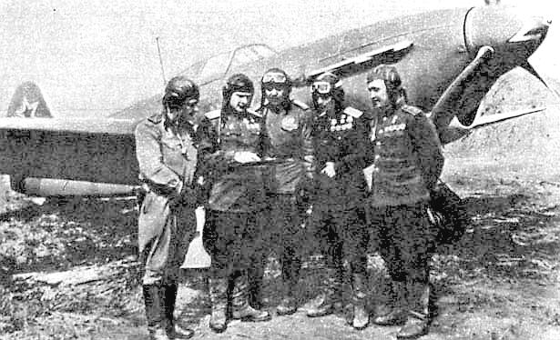
С июля 1941 года на фронтах Великой Отечественной войны. Был легко ранен.
Почти вся его боевая деятельность прошла в составе 270-го истребительного авиационного полка ( в феврале 1944 года преобразован в 152-й Гвардейский ИАП ).
Был комиссаром полка, заместителем командира полка по политчасти. Известный советский лётчик, дважды Герой Советского Союза Сергей Данилович Луганский так пишет в своих воспоминаниях: "Комиссар полка Иван Фёдорович Кузьмичёв, бывший инструктор лётной школы отличный пилот - истребитель. В полку он появился недавно, но уже успел подружится со всеми ребятами".

Slide 3
Несмотря на свою высокую должность, И. Ф. Кузьмичёв часто летал на боевые задания, иногда в паре с Луганским. Об одном из таких вылетов Сергей Данилович пишет в своих мемуарах:
"От тяжёлых раздумий меня отвлёк голос моего напарника, Кузьмичёв заметил 4 самолёта противника. Четыре ? Я внимательно вгляделся. Да, навстречу нам шла четвёрка вражеских истребителей.
- Иван Фёдорович, - сказал я в микрофон, - держись ближе. Это они...
О дружной четвёрке немецких асов мы уже слыхали. Они неизменно появлялись вчетвером, ходили боевым строем, дрались слаженно и лихо. Ребята не раз жаловались на них. Немцы приблизились, и мы увидели окрашенные в яркий красный цвет капоты вражеских машин. Сомнений не было - это та самая четвёрка. Нас с Кузьмичёвым двое, и это заставляло задуматься. Ввязываться в открытый бой - опасно. Удирать от них - неловко, Что же предпринять ? Впереди по голубому безмятежному небу плыло одинокое облако. Может быть...
- Иван Фёдорович, оттянись. Оттянись ! Зайдём в облако и сделаем переворот.

Slide 4
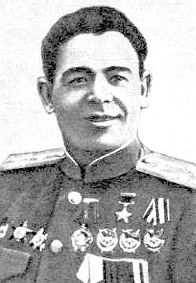
Кузьмичёв Иван Федорович, Герой Советского Союза, чьё имя будет носить МБОУ СОШ с. Посёлки
К марту 1945 года заместитель командира 152-го Гвардейского истребительного авиационного полка по политической части Гвардии майор И. Ф. Кузьмичёв, проводя большую партийно - политическую работу в полку, показывая личный пример, совершил 166 успешных боевых вылетов по сопровождению штурмовиков, разведке войск и техники противника, в 83 воздушных боях сбил лично 15 и в паре 2 самолёта врага.

Slide 5
Так сражался – наш земляк!
Интересно отметить, что по другим источникам, к концу войны Иван Фёдорович Кузьмичёв совершил 402 боевых вылета, в воздушных боях уничтожил 18 самолётов противника лично и 36 в группе с товарищами ( возможно, в эти данные включены и итоги его боевой деятельности в небе Монголии, а также самолёты уничтоженные вместе с товарищами на земле при штурмовках.

Slide 6
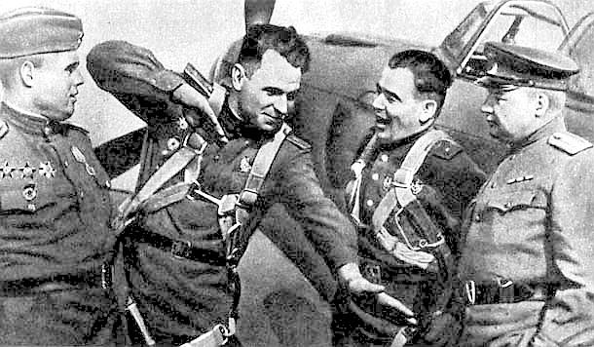
Это было под Сандомиром. После удачно проведённого боя: С. И. Бабин, В. М. Шевчук, И. Ф. Кузьмичёв, Н. В. Устинов ( слева направо ).

Slide 7
Список известных побед Гвардии майора И. Ф. Кузьмичёва: ( Из книги М. Ю. Быкова - "Победы сталинских соколов". Издательство "ЯУЗА - ЭКСМО", 2008 год. )
№ п / п | Д а т а | Сбитые самолёты | Место воздушного боя ( одержанной победы ) | Свои самолёты
1 | 24.07.1942 г. | 1 Ме-109 | Южный фронт
2 | 26.07.1943 г. | 2 "Хе-113" ( в группе - 2 / ? ) | Мариинская | ЛаГГ-3, Як-1, Як-3.
3 | 05.07.1943 г. | 1 FW-190 | Быковка
4 | 06.08.1943 г. | 1 Ме-109 | Андреевка
5 | 07.12.1943 г. | 1 Ме-109 | Аджамка
6 | 17.01.1944 г. | 1 Ju-87 | Овсянниковка
7 | 02.05.1944 г. | 1 Ju-87 | Валя Ойлар

Slide 8
Список известных побед Гвардии майора И. Ф. Кузьмичёва
№ п / п | Д а т а | Сбитые самолёты | Место воздушного боя ( одержанной победы ) | Свои самолёты
8 | 03.05.1944 г. | 1 Ме-109 | Хендрешти
9 | 31.05.1944 г. | 1 FW-190 | юго - вост. Вултуру | ЛаГГ-3, Як-1, Як-3.
10 | 05.06.1944 г. | 1 Ме-109 | Хорлешти
11 | 17.07.1944 г. | 1 FW-190 | Застава
12 | 24.08.1944 г. | 1 FW-190 | Лисув
13 | 25.08.1944 г. | 1 FW-190 | Карвув - Тодорув
14 | 02.09.1944 г. | 1 FW-190 | Подлесье
15 | 20.01.1945 г. | 1 FW-190 | Сарнув
Всего сбитых самолётов - 15 + 2; боевых вылетов - 171; воздушных боёв - 72.

Slide 9
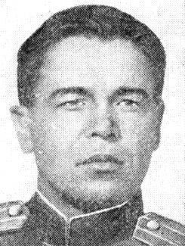
И только после войны…
Уже после окончания войны, 27 июня 1945 года за мужество и воинскую доблесть, проявленные в боях с врагами, ему было присвоено звание Героя Советского Союза с вручением ордена Ленина и медали "Золотая Звезда"
( № 7557 ).

Slide 10
Так характеризуют нашего земляка
За период пребывания на фронтах Великой Отечест-венной войны с 17 июля 1942 года товарищ Кузьми-чёв показал себя достойным сыном нашей Родины.
Инициативный, требовательный к себе и к подчинён-ным, глубоко сознательный, является одним из мастеров воздушного боя.
За время боевых действий имеет 166 успешных бое-вых вылетов на сопровождение штурмовиков, разведку войск и техники противника.
Провёл 83 воздушных боя, в ходе которых лично сбил 15 самолётов врага и 2 самолёта в паре.
Произвёл 15 штурмовок по войскам противника. Умело прикрывает штурмовики над полем боя, тактически грамотно сочетает военную хитрость с тактическим ведением воздушного боя.
После войны Иван Фёдорович продолжил службу в ВВС.

Slide 11
Горькая правда….
После войны Иван Фёдорович продолжил службу в ВВС. В октябре 1946 года был снят с партийно - политической работы, исключён из партии ( с формулировкой "за принятие религиозного обряда" ) и переведён в резерв 2-й Воздушной армии. Причиной этого послужило, как позднее в автобиографии отмечал сам И. Ф. Кузьмичёв, венчание в церкви по настоянию жены. В декабре 1946 года Гвардии подполковник И. Ф. Кузьмичёв был уволен в запас.

Slide 12
Постановление администрации города Воронежа от 15 апреля 2004 года на стене дома 23 по улице 25 Января, где последние годы жил Герой, установлена мемориальная доска.
Вернувшись на родину, он жил и работал в городе Мичуринске, а затем - в Воронеже.
Вёл активную военно - патриотическую работу среди молодёжи.
Скончался 25 сентября 1984 года. Похоронен на Восточном кладбище Железнодорожного района города Воронежа.

Slide 13
МБОУ СОШ с. Посёлки борется за присвоение школе имени Героя Советского Союза Ивана Фёдоровича Кузьмичёва
Дорогие ребята! В музее нашей школы имеется богатый материал: письма И.Ф. Кузьмичёва сестрам, портреты, газеты, рассказывающие о нашем земляке. Изучайте, знайте подвиг Героя!
Презентация подготовлена Г.К. Воробьёвым,
директором школы с. Посёлки

